Slide 1
בינגו ראש השנה גן פקאן
גלגלת אוטומטית לבינגו –
https://wordwall.net/resource/4343391/untitled1

Slide 2











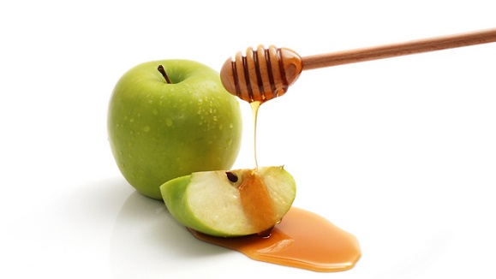
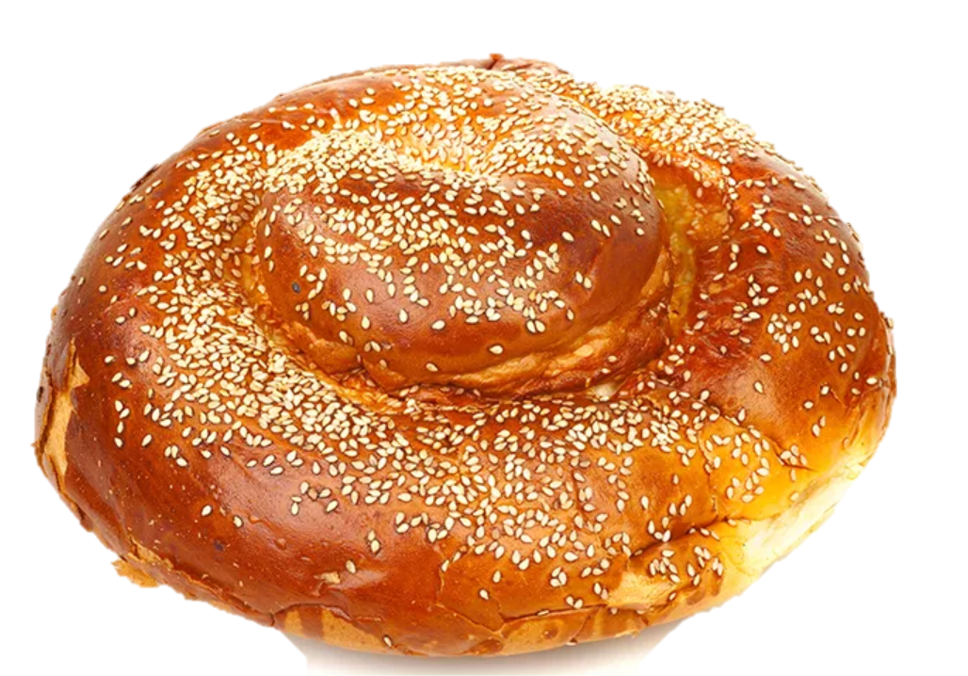


Slide 3

עומר

Slide 4
אורי

Slide 5
נעמה

Slide 6
הודיה

Slide 7
ישי

Slide 8
רפאל

Slide 9
מיכאל

Slide 10
אור

Slide 11
מאור

Slide 12
נריה

